Slide 1
系統使用說明
助教：劉晏丞
張均合
王力耕
陳威翰
曾韋閎

Slide 2
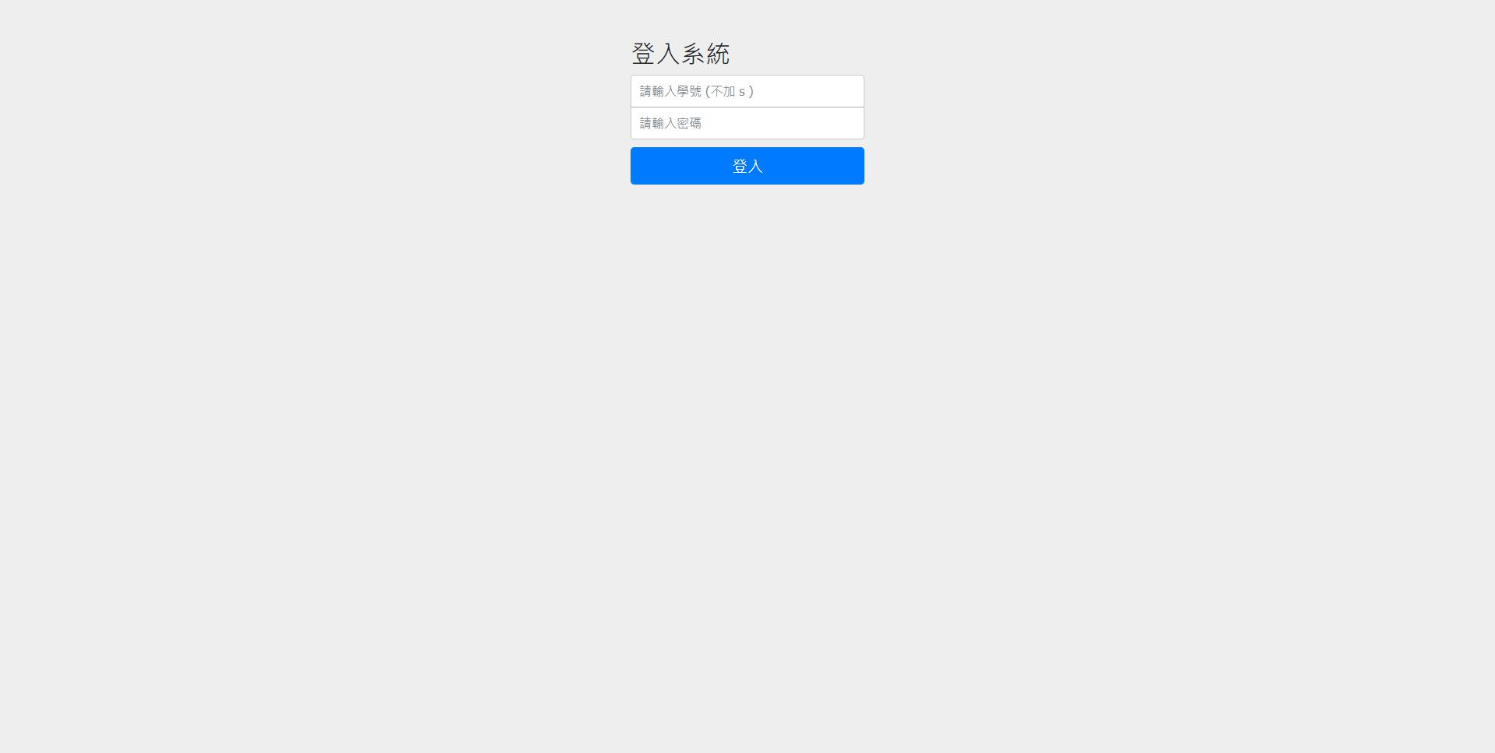
帳密皆為自己的學號
登入網址：140.138.155.176:16122

Slide 3
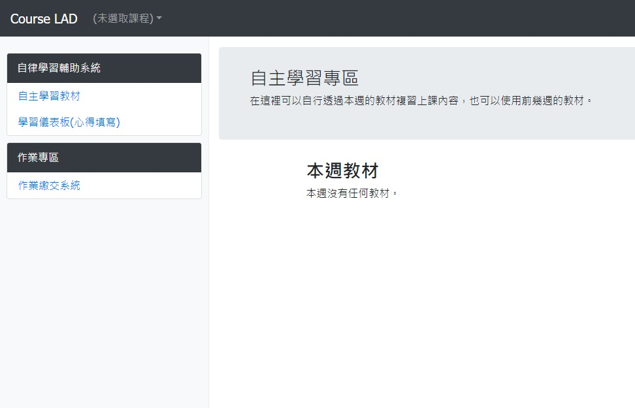
進入學習教材
主要選單畫面

Slide 4
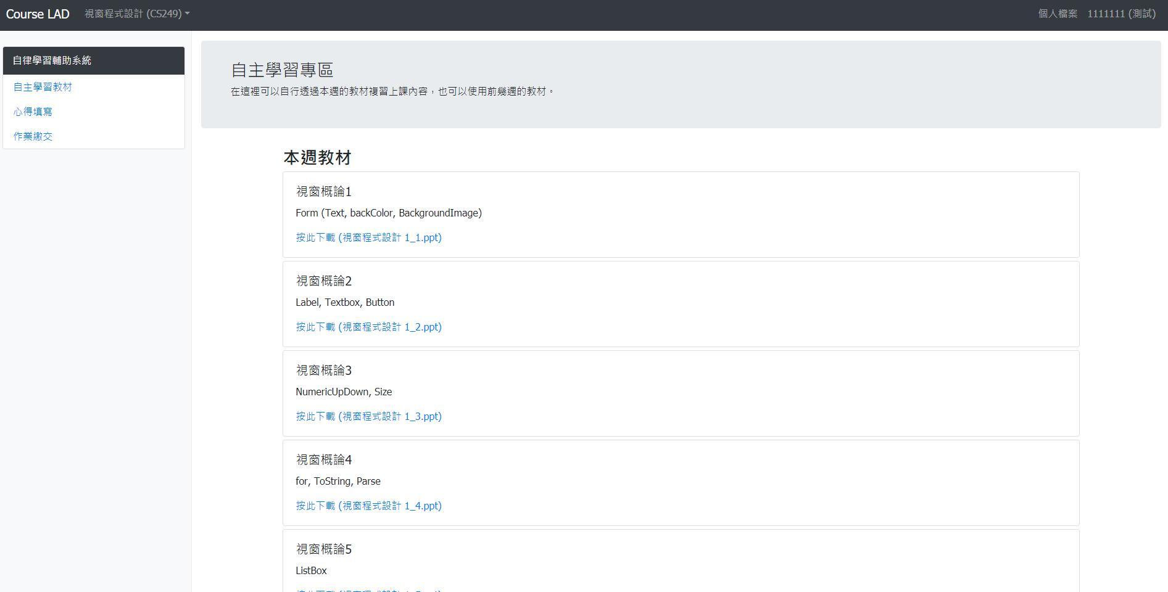
由此處下載每週上課的教材

Slide 5
進入心得填寫系統

Slide 6
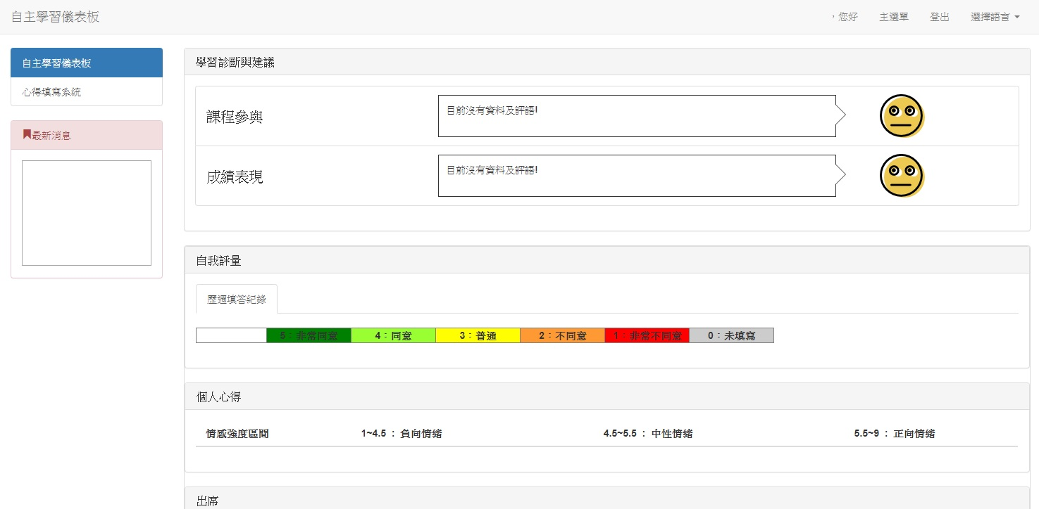
點選心得填寫系統

Slide 7
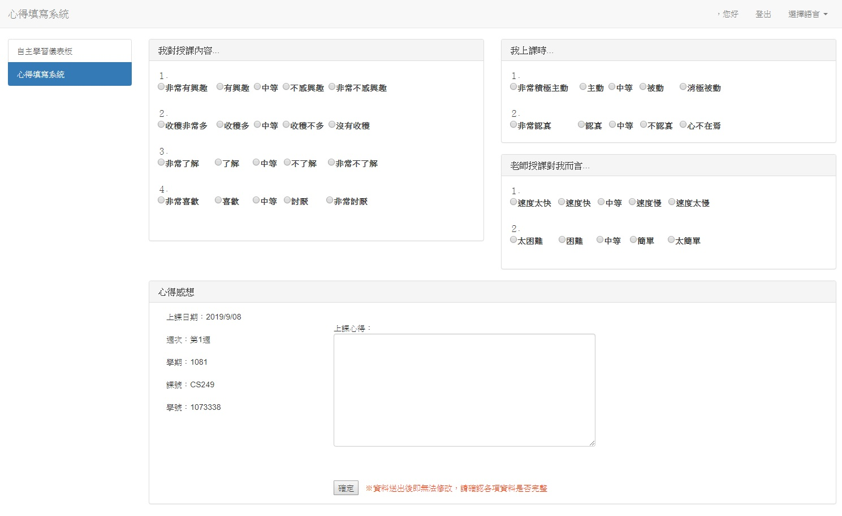
每週日以前填寫學習狀態問卷與心得並提交

Slide 8
回Course LAD主選單

Slide 9
進入作業繳交系統

Slide 10
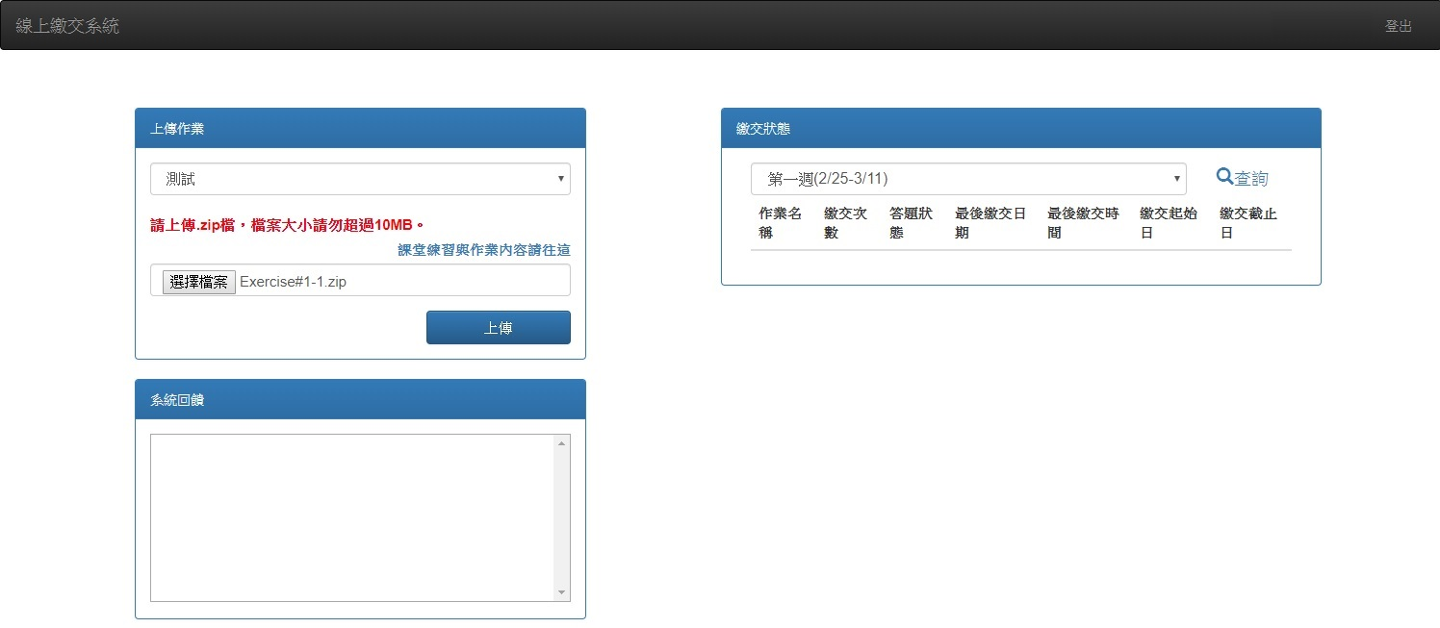
選擇繳交的作業，
將專案壓縮成.zip或.rar再上傳，大小不能超過10MB，
繳交完後想重新繳交作業必須重新登入系統。

Slide 11
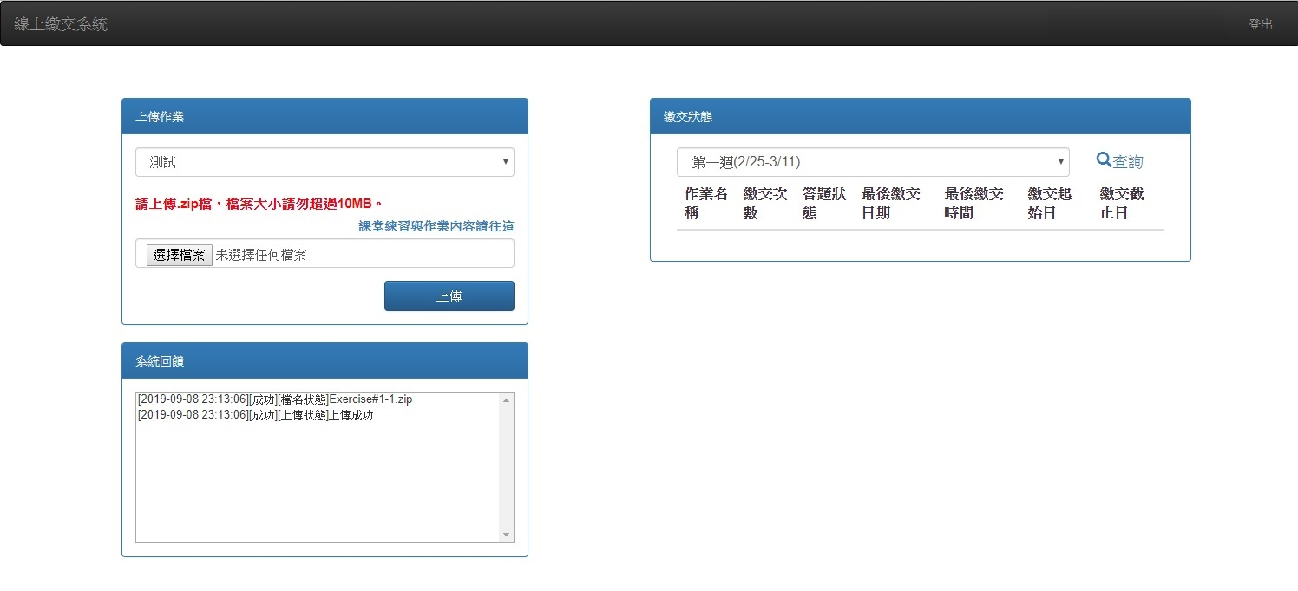
會顯示作業上傳的成功與失敗

Slide 12
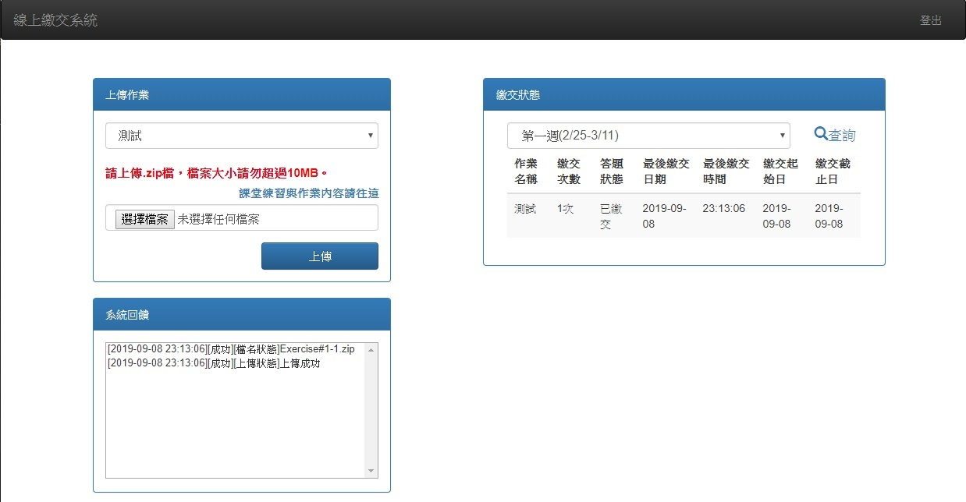
查看繳交作業名稱、最後繳交日期、次數和狀態

Slide 13
返回Course LAD主選單的按鍵不小心被助教修掉了 暫時麻煩同學使用上一頁或網址操作

Slide 14
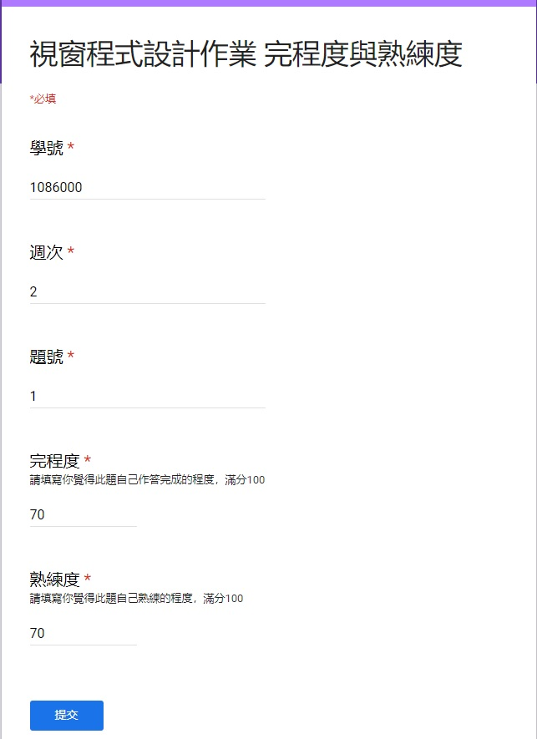
繳交完作業後請至以下表單 填寫你對這份作業的完程度和熟練度自評
網址：https://docs.google.com/forms/d/e/1FAIpQLSeR98tp9e9WeLDvdwjCNlQi7L7vjJ5M1EtcG_DcfY3BXp-9HQ/viewform

